Slide 1
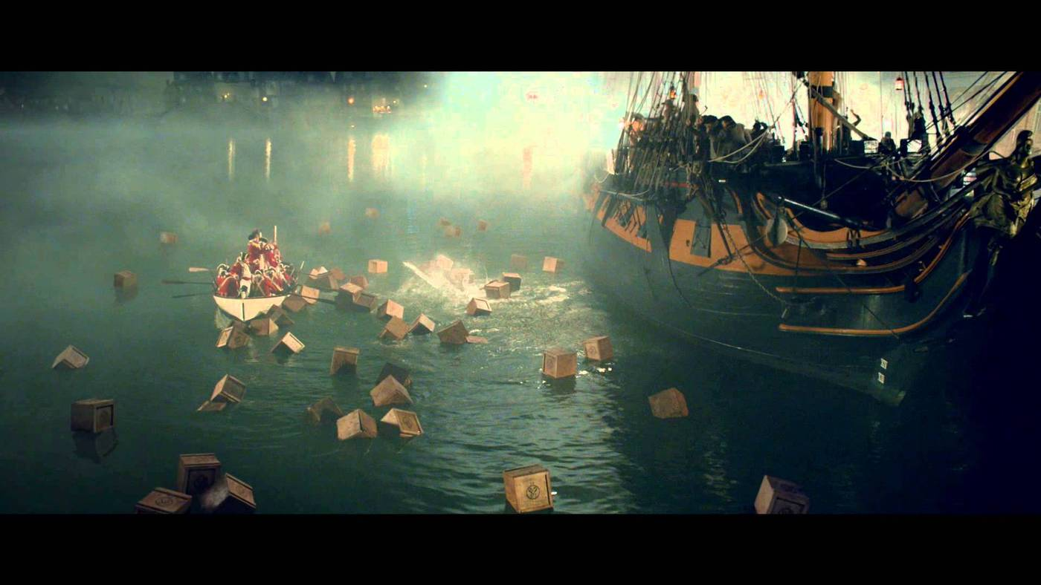
משקיעים בך
בוסטון 1773 – מסיבת התה
מערך סחר ותשלומים בינלאומיים
כאקט של מחאה, ב – 1773 הושלכו מספינות בריטיות בנמל בוסטון 342 ארגזי תה שיובאו בעסקת טרנזיט מסין למושבות ביבשת אמריקה (טרם איחוד ארה"ב)– האירוע ידוע כמסיבת התה בבוסטון
שווי הסחורה האבודה היה 9,000 ליש"ט או במונחים של היום 1.7 מיליון דולר
סוג התה שאבד, שווי הסחורה, משקלה, וכמות הארגזים שהושלכו ידוע במדויק ובהתאם למפרט שטר המטען
וה – א.ד.שליוו את הסחורה

Slide 2
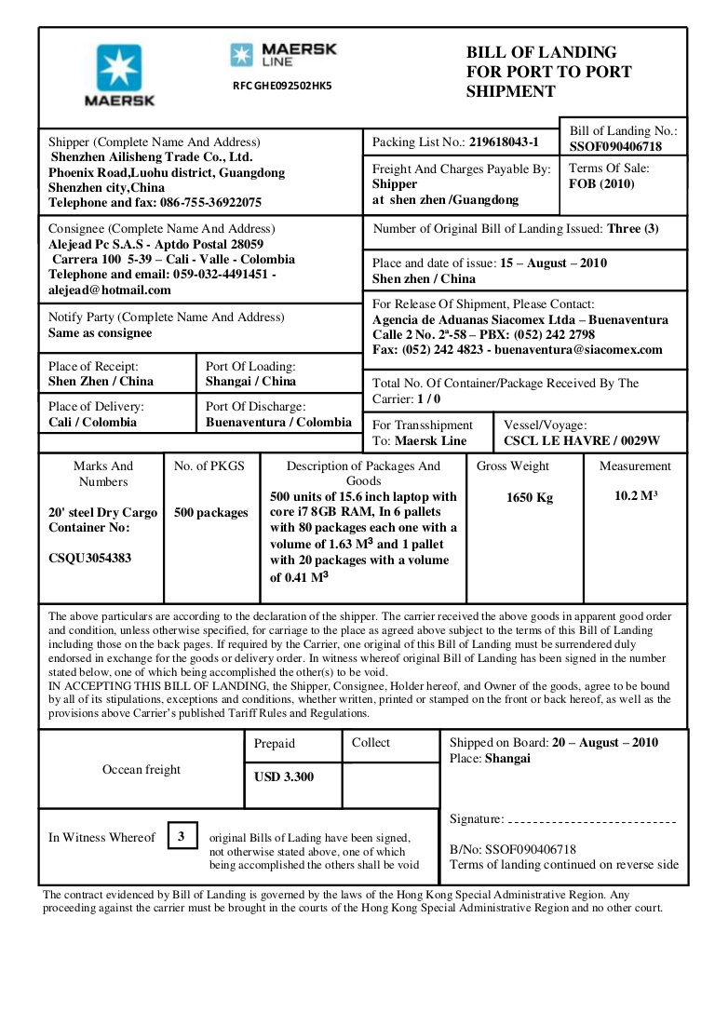
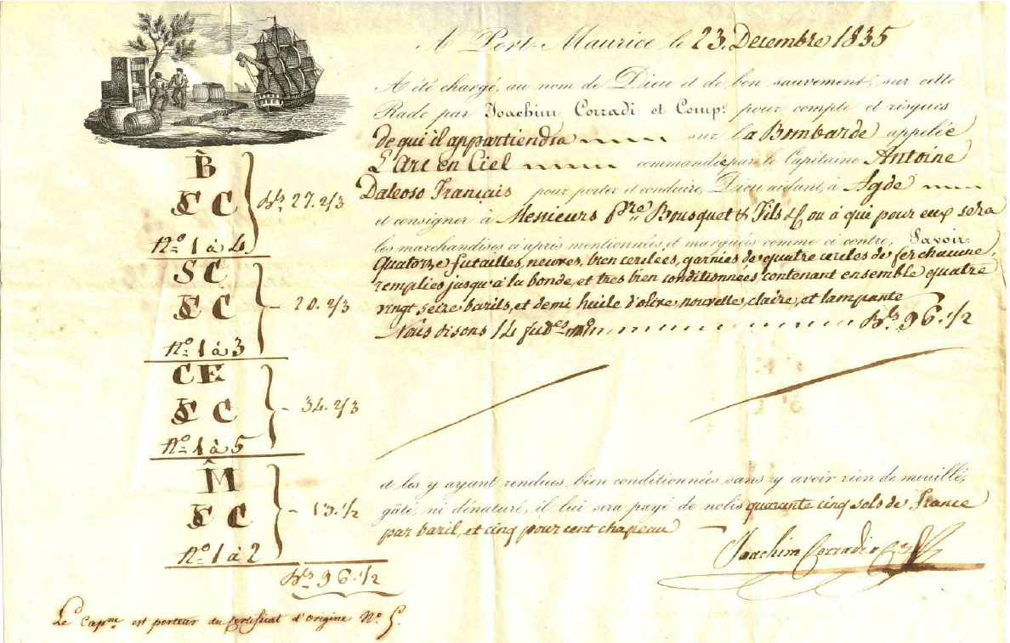
משקיעים בך
מערך סחר ותשלומים בינלאומיים
מאז ועד היום לא השתנה הרבה בדוקומנטציה...

Slide 3
משקיעים בך
סחר חוץ – ישראל – 2018 (סחורות בלבד) מיליוני ש"ח:
מערך סחר ותשלומים בינלאומיים
• עלייה של 14.4% ביבוא סחורות (ללא אוניות, מטוסים, יהלומים וחומרי אנרגיה).
• עלייה של 3.1% ביצוא הסחורות (ללא אוניות, מטוסים ויהלומים).
* ללא אוניות, מטוסים, יהלומים וחומרי אנרגיה

Slide 4
יבוא סחורות, לפי קבוצות ארצות* מיליוני ש"ח
משקיעים בך
מערך סחר ותשלומים בינלאומיים
* ללא יהלומים

Slide 5
יצוא סחורות, לפי קבוצות ארצות* מיליוני ש"ח
משקיעים בך
מערך סחר ותשלומים בינלאומיים
* ללא יהלומים

Slide 6
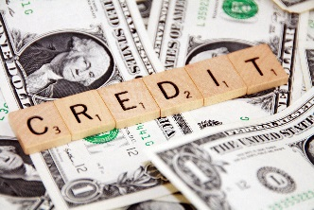
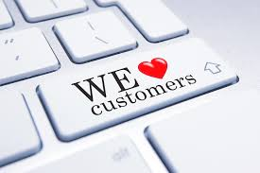
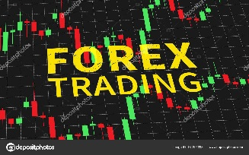
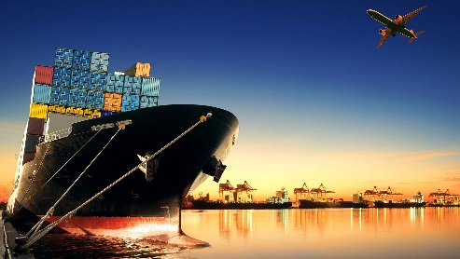
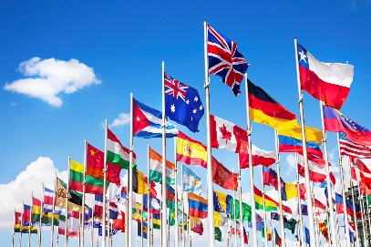
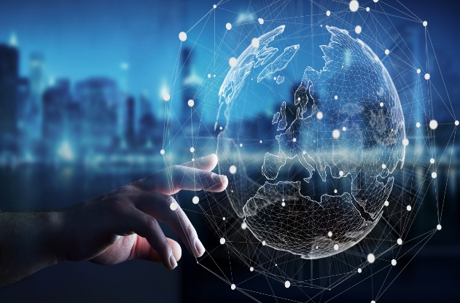
משקיעים בך
אשראי
חדר עסקאות
מרכז סחר
שירות
תשלומים
בינלאומיים
יחסים
חובקי עולם
טכנולוגיה
פקטורינג

Slide 7
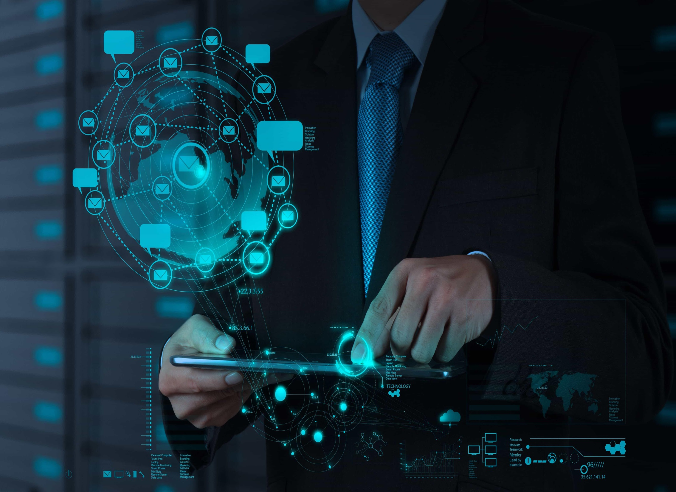
סחר ותשלומים בינלאומיים בדיגיטל
הווה

Slide 8
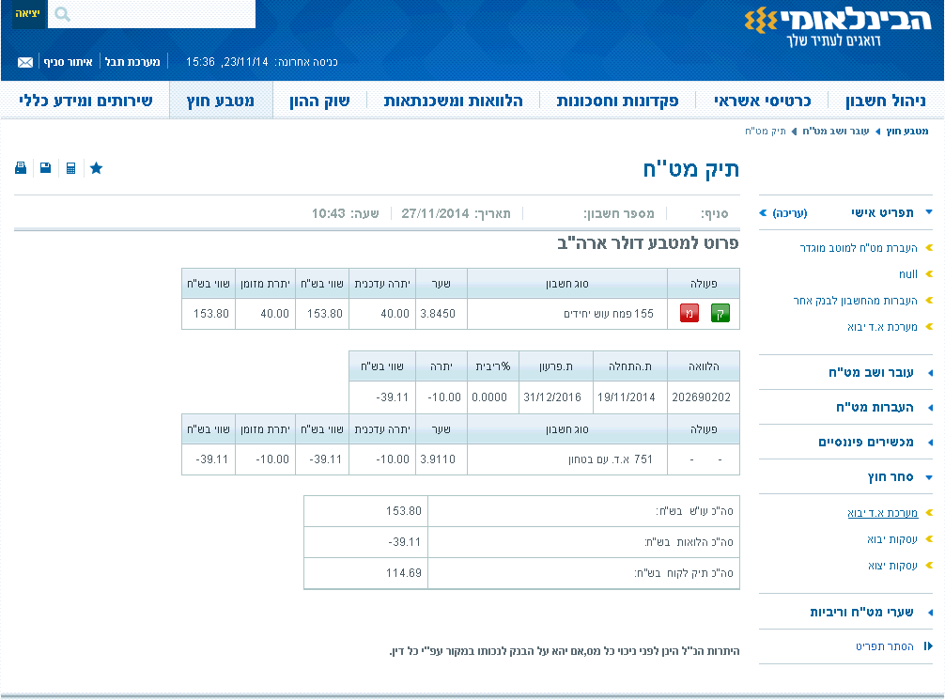
משקיעים בך
מערכת א.ד יבוא - IGLOBE
מערך סחר ותשלומים בינלאומיים

Slide 9
משקיעים בך
מערכת תשלומים בינלאומיים
מערך סחר ותשלומים בינלאומיים

Slide 10
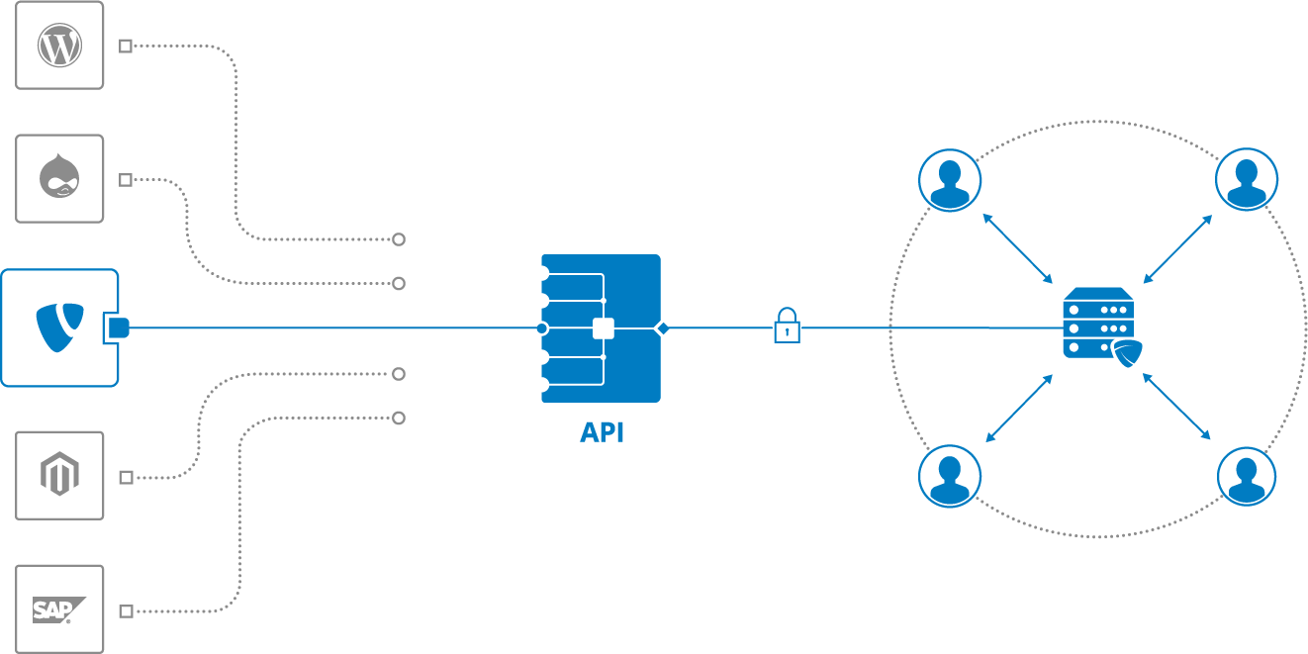
משקיעים בך
API – חיבור לבינלאומי ישירות
מערך סחר ותשלומים בינלאומיים

Slide 11
משקיעים בך
תשלומים בינלאומיים - מצב היום
מערך סחר ותשלומים בינלאומיים
סניף
תקבולים
העברות יוצאות
עיכובים
המדור לתשלומים בינלאומיים
אינטרנט
חו"ל
חו"ל
בירורים
EDI
מוטב\שולח
Notes:
מרחק גאוגרפי – למי המרחק הגאוגרפי מהווה סיכון ולמה? הסיכון שיקרה משהו לסחורה בדרך, עד להגעתה ליעדה הסופי. ככל שהמרחק יותר גדול, הסיכון יותר גדול, לדוג' – מזג אוויר.
מטבע שונה – מה הכוונה במטבע שונה? כל תמורה בגין יצוא מגיעה במט"ח, היצואנים ממירים את המט"ח לש"ח לצורך ביצוע תשלומים שוטפים בארץ (להרחיב באמצעות דוג' מספרית – יצואן תפוזים)
האינטרס של היצואן שהדולר יהיה כמה שיותר גבוה והיבואן- הפוך.
שפה שונה – כל צד נמצא במדינה שונה, הכוונה בסעיף זה שהשפה החוזית שונה (ולא שפת הדיבור). יש מדינות שאותו מונח יקבל פרשנות שונה עפ"י משפט אמריקאי/ אירופאי וכו'. הפרשנות החוזית צריכה להיות זהה באמצעות כללים שנקבעו ע"י לשכת המסחר הבינלאומית שקבעה שפה זהה בכל העולם (נרחיב בהמשך).
חוקים שונים – לדוג' – יבוא ויצוא של כלי נשק – ישראל מצטיינת בייצוא נשק, בעיקר למדינות באפריקה.
אמינות בין הצדדים/אמינות בין מדינות – סיכונים היותר רלוונטיים לבנק – נרחיב עליהם בשקף הבא.

Slide 12
GPI
משקיעים בך
מערך סחר ותשלומים בינלאומיים
Global Payment Innovation
Notes:
מרחק גאוגרפי – למי המרחק הגאוגרפי מהווה סיכון ולמה? הסיכון שיקרה משהו לסחורה בדרך, עד להגעתה ליעדה הסופי. ככל שהמרחק יותר גדול, הסיכון יותר גדול, לדוג' – מזג אוויר.
מטבע שונה – מה הכוונה במטבע שונה? כל תמורה בגין יצוא מגיעה במט"ח, היצואנים ממירים את המט"ח לש"ח לצורך ביצוע תשלומים שוטפים בארץ (להרחיב באמצעות דוג' מספרית – יצואן תפוזים)
האינטרס של היצואן שהדולר יהיה כמה שיותר גבוה והיבואן- הפוך.
שפה שונה – כל צד נמצא במדינה שונה, הכוונה בסעיף זה שהשפה החוזית שונה (ולא שפת הדיבור). יש מדינות שאותו מונח יקבל פרשנות שונה עפ"י משפט אמריקאי/ אירופאי וכו'. הפרשנות החוזית צריכה להיות זהה באמצעות כללים שנקבעו ע"י לשכת המסחר הבינלאומית שקבעה שפה זהה בכל העולם (נרחיב בהמשך).
חוקים שונים – לדוג' – יבוא ויצוא של כלי נשק – ישראל מצטיינת בייצוא נשק, בעיקר למדינות באפריקה.
אמינות בין הצדדים/אמינות בין מדינות – סיכונים היותר רלוונטיים לבנק – נרחיב עליהם בשקף הבא.

Slide 13
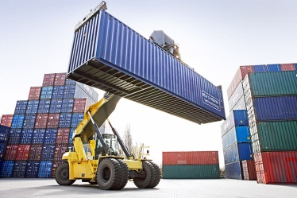
משקיעים בך
שחרור סחורה ללא דוקומנטים פיסיים
בלוקצ'יין POC
מערך סחר ותשלומים בינלאומיים
בנק היבואן
בנק היצואן
יבואן
יצואן
מכס
חברת ספנות
מקורות דוקומנטים נוספים
שחרור מוצר

Slide 14
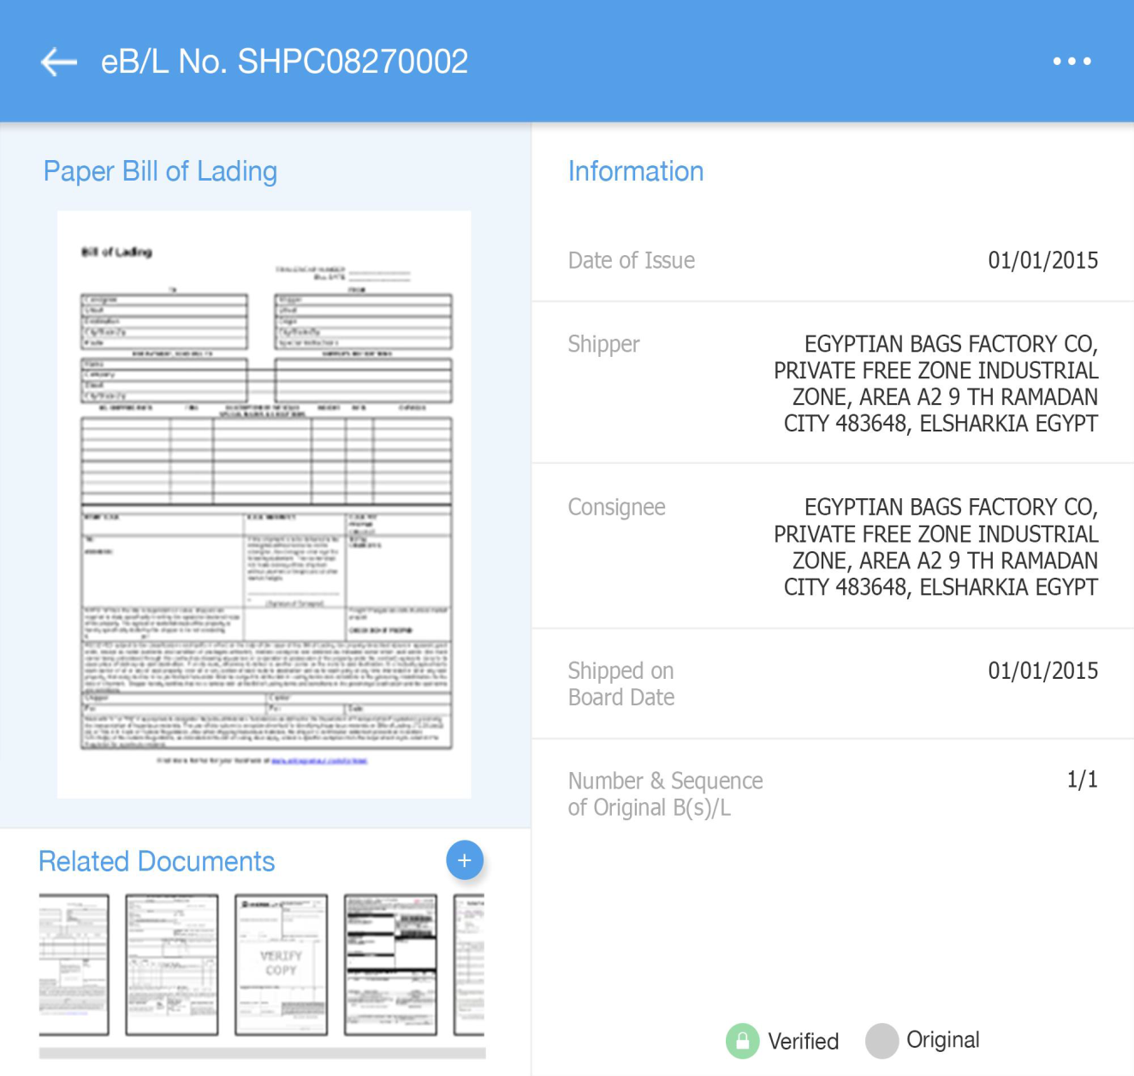
משקיעים בך
שחרור סחורה ללא דוקומנטים פיסיים
בלוקצ'יין POC
מערך סחר ותשלומים בינלאומיים
ניהול דוקומנטים דיגיטלית במערכת מאובטחת המתבססת על טכנולוגיית בלוקצ'יין
קבלת דוקומנטים מידית עם הגעתם לבנק
אין צורך במעבר בסניף לאיסוף דוקומנטים
אישור דיגיטלי לתקינותם
העברתם למכס ולגורמים נוספים דיגיטלית
שחרור סחורה על בסיס האישורים הדיגיטליים

Slide 15
משקיעים בך
מערך סחר ותשלומים בינלאומיים
מאז 1773 ועד היום הדוקומנטים אולי לא השתנו, אך הצרכים שלכם כן:
העולם נעשה יותר קטן
הקדמה נמצאת בכל מקום
ומהירות השירות בהחלט מדגישה שזמן זה כסף

Slide 16
משקיעים בך
מערך סחר ותשלומים בינלאומיים
תודה רבה

